Slide 1



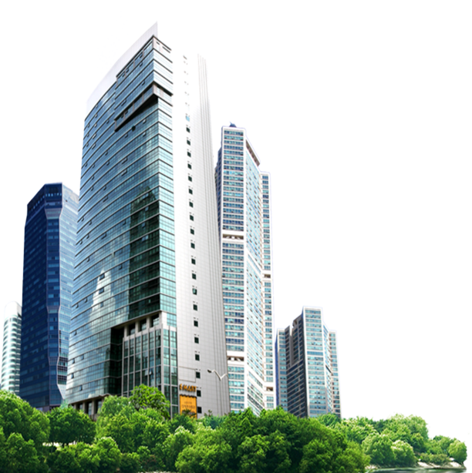

Bài 49:
NĂNG LƯỢNG HAO PHÍ

Slide 2
I.
NĂNG LƯỢNG HỮU ÍCH
II.
NĂNG LƯỢNG HAO PHÍ
III.
CỦNG CỐ

Slide 3
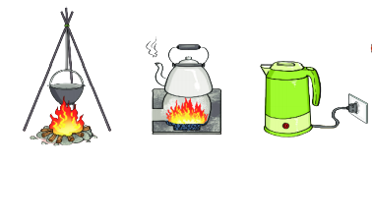
HOẠT ĐỘNG CẶP ĐÔI
b) Dùng ấm đặt trên bếp than
a) Dùng nồi treo phía trên bếp củi
b) Dùng ấm đặt trên bếp than
c) Dùng ấm điện
Trong ba cách đun nước ở hình bên cách đun nào ít hao phí năng lượng nhất? Tại sao?

Slide 4
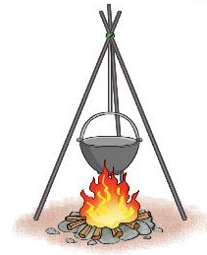
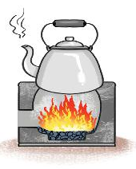
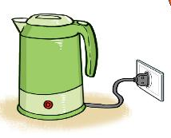
b)
Lời giải
a) Dùng nồi treo phía trên bếp củi
b) Dùng ấm đặt trên bếp than
c) Dùng ấm điện
Trong ba cách đun nước trên cách dùng ấm điện là cách ít hao phí năng lượng nhất. Vì:
- Ở hình c), năng lượng điện chuyển hóa thành năng lượng nhiệt làm nóng ấm và sôi nước.
- Ở hình a), năng lượng từ bếp củi chuyển hóa thành năng lượng nhiệt, nhiệt lượng tỏa ra môi trường xung quanh, làm nóng nồi và làm nước sôi. Nên mất nhiều năng lượng hơn hình c).
- Ở hình b), năng lượng từ bếp than chuyển hóa thành năng lượng nhiệt, nhiệt lượng tỏa ra môi trường xung quanh, làm nóng bếp, nóng nồi và làm nước sôi. Nên mất nhiều năng lượng hơn hình c).

Slide 5

Vậy thế nào là năng lượng hữu ích và năng lượng hao phí?

Slide 6
I.
NĂNG LƯỢNG HỮU ÍCH

Slide 7
b) Dùng ấm đặt trên bếp than
a) Dùng nồi treo phía trên bếp củi
b) Dùng ấm đặt trên bếp than
c) Dùng ấm điện
Trong việc đun nước như hình trên năng lượng nào hữu ích, năng lượng nào làm hao phí?

Slide 8
b) Dùng ấm đặt trên bếp than
Lời giải
a) Dùng nồi treo phía trên bếp củi
b) Dùng ấm đặt trên bếp than
c) Dùng ấm điện
Trong việc đun sôi nước như hình trên:
- Năng lượng hữu ích là năng lượng nhiệt làm sôi nước.
- Năng lượng hao phí là năng lượng tỏa nhiệt ra môi trường và năng lượng làm nóng ấm.

Slide 9

I. NĂNG LƯỢNG HỮU ÍCH
- Khi sử dụng năng lượng vào mục đích nào đó thì luôn có một phần năng lượng là hữu ích, phần còn lại là hao phí.

Slide 10
II.
NĂNG LƯỢNG HAO PHÍ

Slide 11
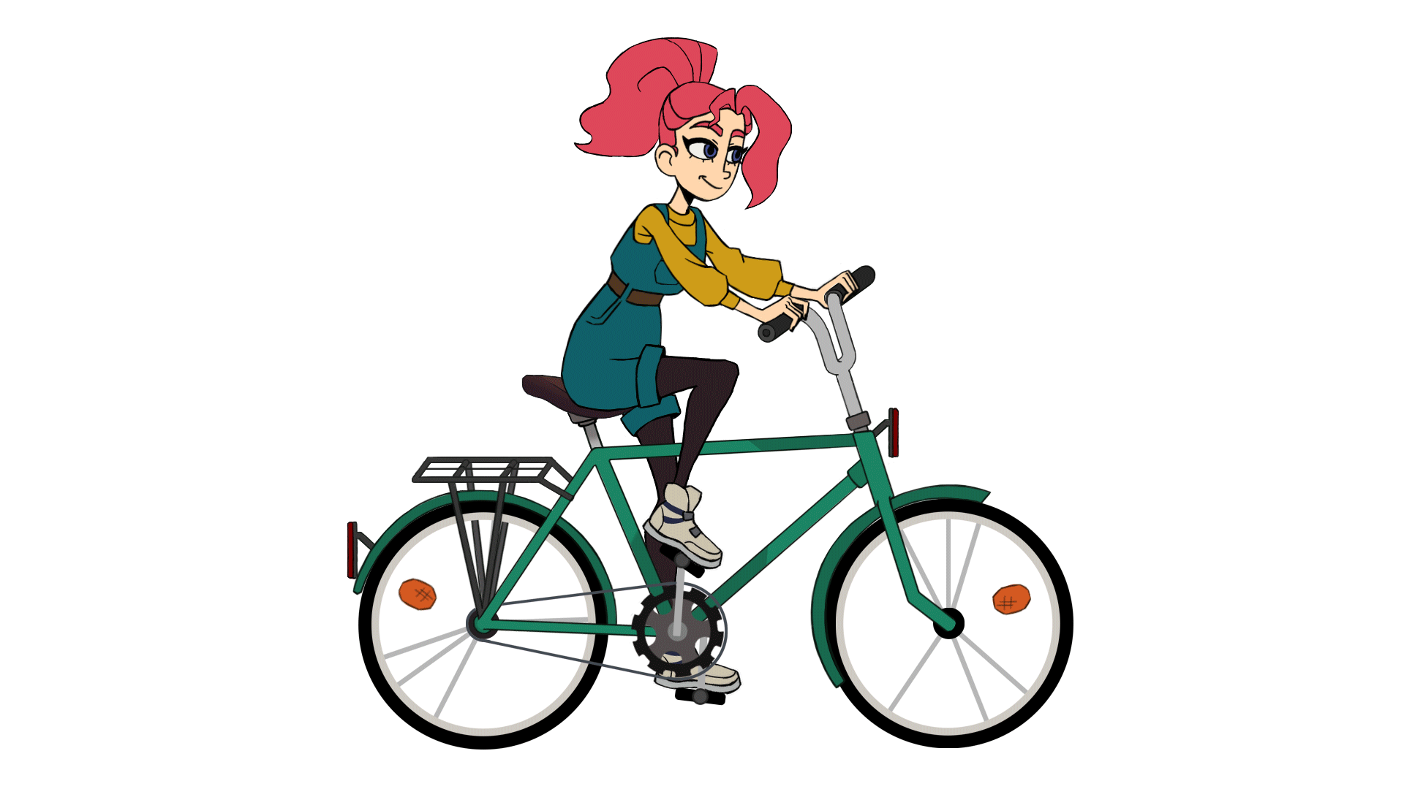
1
Năng lượng hao phí khi đi xe đạp
a. Dự đoán xem ở bộ phận nào của xe đạp có thể xảy ra sự hao phí năng lượng nhiều nhất?
b. Dạng năng lượng nào là hữu ích, là hao phí đối với người và xe?

Slide 12
Lời giải
1
Năng lượng hao phí khi đi xe đạp
a. Bộ phận lốp xe đạp có thể xảy ra sự hao phí năng lượng nhiều nhất do lốp xe ma sát với mặt đường sẽ làm cho cả lốp xe và mặt đường bị nóng lên.
b.
- Dạng năng lượng hữu ích là năng lượng cơ năng giúp người và xe chuyển động.
- Năng lượng hao phí đối với người và xe đó là năng lượng nhiệt, vì:
+ Người đạp xe bị nóng lên khi đạp.
+ Lốp xe ma sát với mặt đường làm lốp xe nóng lên.

Slide 13
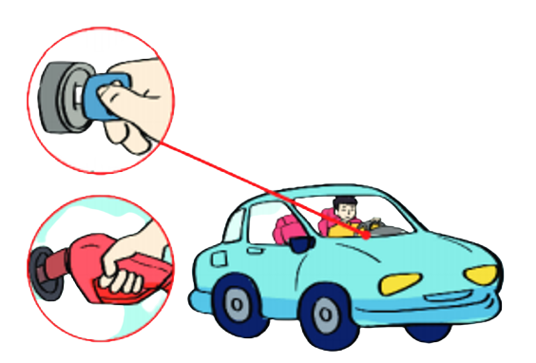
2
Năng lượng hao phí ô tô chạy
a. Nêu tên các dạng năng lượng hao phí có thể xuất hiện khi ô tô chuyển động trên đường?
b. Những hao phí này ảnh hưởng ra sao đến môi trường?

Slide 14
Lời giải
2
Năng lượng hao phí ô tô chạy
a. Các dạng năng lượng hao phí có thể xuất hiện khi ô tô chuyển động trên đường:
+ Nhiệt năng + Năng lượng âm + Năng lượng ánh sáng
b. Các hao phí này gây ảnh hưởng tới môi trường:
+ Nhiệt năng của ô tô tỏa ra môi trường làm môi trường nóng lên.
+ Năng lượng âm của xe làm ô nhiễm tiếng ồn.
+ Năng lượng khi nhiên liệu đốt cháy trong động cơ sinh ra khí thải gây ô nhiễm môi trường.

Slide 15
II. NĂNG LƯỢNG HAO PHÍ
- Năng lượng hao phí luôn xuất hiện trong quá trình chuyển hóa từ dạng này sang dạng khác, từ vật này sang vật khác.
- Năng lực học phí thường được sinh ra dưới dạng nhiệt (đôi khi có cả âm thanh hoặc ánh sáng).

Slide 16
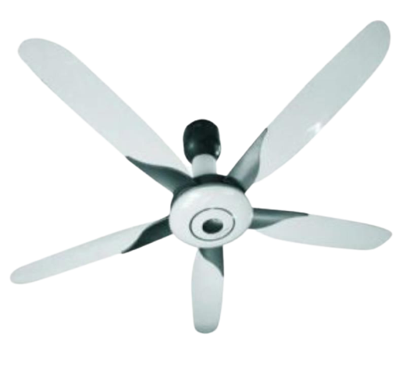
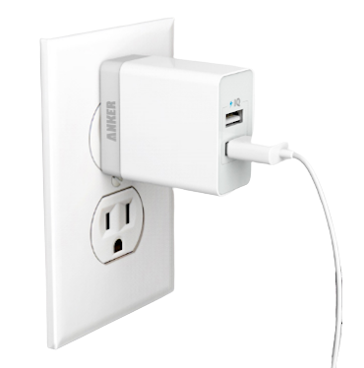
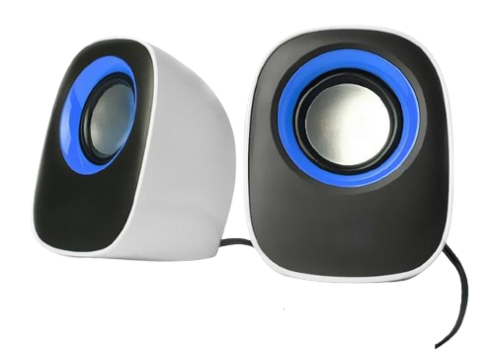
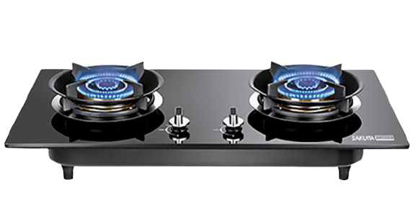

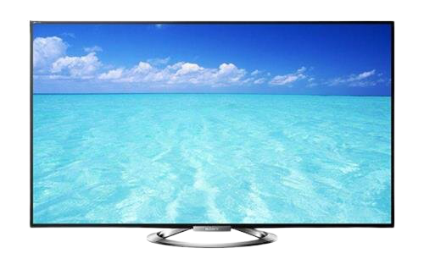
Luyện tập
Quan sát các hình ảnh và phân loại các đồ vật theo dạng năng lượng hao phí
(Lưu ý: 1 đồ vật có thể xếp ở nhiều nhóm)
1. Quạt trần
2. Loa
3. Sạc điện thoại
4. Bếp gas
5. Bóng đèn
6. Tivi

Slide 17
1. Quạt trần
2. Loa
3. Sạc điện thoại
4. Bếp gas
5. Bóng đèn
6. Tivi
Lời giải
- Thiết bị có dạng năng lượng hao phí là nhiệt năng: 1, 2, 3, 5, 6
- Thiết bị có dạng năng lượng hao phí là năng lượng âm thanh:1
- Thiết bị có dạng năng lượng hao phí là năng lượng ánh sáng:4

Slide 18
III.
CỦNG CỐ

Slide 19



TRÒ CHƠI
CUỘC ĐUA RÙA VÀ THỎ

Slide 20







TEAM
TEAM
4
8
3
7
2
6
1
5
Notes:
Chia lớp làm 2 đội Rùa và Thỏ
Click vào số hay viên kim cương tương ứng đến câu hỏi
Team thỏ hay rùa trả lời đúng thì click vào thỏ hay rùa ở cuối slide để thỏ hay rùa di chuyển đến câu tiếp theo
Click vào mặt cười để đến slide 29

Slide 21


Câu 1: Khi quạt điện hoạt động thì
A. Điện năng chuyển hóa thành nhiệt năng là năng lượng có ích.
B. Điện năng chuyển hóa thành động năng của cánh quạt là năng lượng hao phí.
C. Điện năng chuyển hóa thành động năng của cánh quạt là năng lượng có ích.
D. Điện năng chuyển hóa thành động năng làm cánh quạt quay và nhiệt năng làm nóng quạt là năng lượng có ích.
Notes:
Hs chon ĐA nào thì click vào sẽ hiện ra đúng sai
Click mũi tên để quay về slide 20

Slide 22
Câu 2: Hãy cho biết trong quá trình nước đun nước sôi thì năng lượng nào có ích?
A. Năng lượng điện
C. Năng lượng nhiệt làm nóng ấm
B. Năng lượng nhiệt làm nóng nước trong ấm
D. Năng lượng nhiệt tỏa ra môi trường
Notes:
Hs chon ĐA nào thì click vào sẽ hiện ra đúng sai
Click mũi tên để quay về slide 20

Slide 23
Câu 3: Trong quá trình sử dụng năng lượng nào xuất hiện năng lượng hao phí?
A. Tất cả mọi hoạt động sử dụng năng lượng đều xuất hiện năng lượng hao phí.
B. Trong trường hợp sử dụng năng lượng ánh sáng từ Mặt Trời.
C. Trong trường hợp sử dụng năng lượng nhiệt
D. Trong trường hợp sử dụng năng lượng hóa học.
Notes:
Hs chon ĐA nào thì click vào sẽ hiện ra đúng sai
Click mũi tên để quay về slide 20

Slide 24
Câu 4: Trong quá trình bóng đèn sáng, năng lượng hao phí là?
A. Quang năng
C. Năng lượng âm
B. Điện năng
D. Nhiệt năng làm nóng bóng đèn
Notes:
Hs chon ĐA nào thì click vào sẽ hiện ra đúng sai
Click mũi tên để quay về slide 20

Slide 25
Câu 5: Trong quá trình quả bóng rơi, sự chuyển hóa năng lượng tuân theo định luật nào?
A. Định luật bảo toàn động năng
C. Định luật bảo toàn thế năng
B. Định luật bảo toàn năng lượng
D. Định luật bảo toàn nhiệt năng
Notes:
Hs chon ĐA nào thì click vào sẽ hiện ra đúng sai
Click mũi tên để quay về slide 20

Slide 26
Câu 6: Vì sao trong quá trình chơi xích đu, ta thường xuyên phải đẩy vào xích đu mới lên được độ cao như ban đầu?
A. Vì năng lượng tự mất đi trong quá trình xích đu chuyển động.
B. Vì lực tác dụng lên xích đu trong quá trình chuyển động bị biến mất.
C. Vì một phần năng lượng bàn đầu chuyển thành nhiệt năng trong quá trình xích đu chuyển động.
D. Vì năng lượng luôn tự mất đi và không tự sinh ra.
Notes:
Hs chon ĐA nào thì click vào sẽ hiện ra đúng sai
Click mũi tên để quay về slide 20

Slide 27
Câu 7: Vì sao nên sử dụng bóng đèn LED?
A. Thời gian sử dụng lâu
C. Tiêu tụ năng lượng điện ít
B. Hiệu quả thắp sáng cao
D. Cả 3 phương án trên
Notes:
Hs chon ĐA nào thì click vào sẽ hiện ra đúng sai
Click mũi tên để quay về slide 20

Slide 28
Câu 8: Khi một chiếc tủ lạnh đang hoạt động thì trường hợp nào dưới đây không phải là năng lượng hao phí?
A. Duy trì nhiệt độ ổn định trong tủ lạnh để bảo quản thức ăn.
B. Làm lạnh thức ăn đưa vào tủ khi còn quá nóng
C. Làm nóng động cơ của tủ lạnh.
D. Tiếng ồn phát ra từ tủ lạnh.
Notes:
Hs chon ĐA nào thì click vào sẽ hiện ra đúng sai
Click mũi tên để quay về slide 20

Slide 29
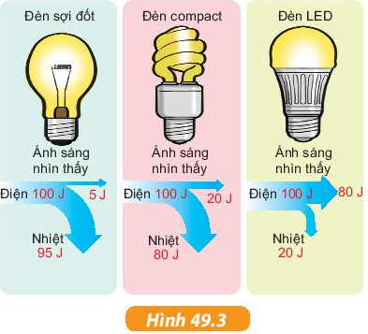
BÀI TẬP VỀ NHÀ
Em có thể
Nói về lợi ích Dùng đèn LED Trong việc thắp sáng
Hãy tìm kiếm thông tin về: giá cả, thời gian sử dụng, mức tiêu thụ năng lượng, hiệu quả thắp sáng, tác động đến môi trường của mỗi loại đèn trong Hình 49.3 để nêu lý do tại sao nên dùng đèn LED để thắp sáng thay cho đèn sợi đốt và đèn compact
Hiệu quả thắp sáng của đèn sợi đốt, đèn compact và đèn LED

Slide 30
THANK YOU !!!

